Slide 1
实验6 图论-最大流应用
杨韩冰 2023150041

Slide 2

1
问题分析
2
流网络模型
目录
3
最大流算法
4
实验结果

Slide 3
01
问题分析

Slide 4

问题分析
在美国职业棒球联赛（MLB）中，球队的季后赛资格取决于其在分区中的排名。如果一支球队在剩余赛程中无论如何都无法成为分区冠军或并列第一，则会被提前淘汰。1996年，旧金山巨人队因竞争对手之间的胜负关系，早在数学上被淘汰，但媒体两天后才意识到这一点。
实验要求：解决美国职业棒球大联盟中“球队淘汰判定”的问题。
设共有n支队伍参赛，在某一时刻，每只球队的比赛状态如下：
w[i]:第i支队伍当前的胜场数
l[i]:第i支队伍当前的负场数
r[i]:第i支队伍还未进行的比赛场数
g[i][j]:第i支队伍与第j支队伍之间还剩下的比赛场次
i | team | w[i]胜 | l[i]负 | r[i]余 | VS Atlanta | VS Philly | VS NewYork | VS Montreal
0 | Atlanta | 83 | 71 | 8 | -- | 1 | 6 | 1
1 | Philly | 80 | 79 | 3 | 1 | -- | 0 | 2
2 | New York | 78 | 78 | 6 | 6 | 0 | -- | 0
3 | Montreal | 77 | 82 | 3 | 1 | 2 | 0 | --

Slide 5
i | team | w[i]胜 | l[i]负 | r[i]余 | VS Atlanta | VS Philly | VS NewYork | VS Montreal
0 | Atlanta | 83 | 71 | 8 | -- | 1 | 6 | 1
1 | Philly | 80 | 79 | 3 | 1 | -- | 0 | 2
2 | New York | 78 | 78 | 6 | 6 | 0 | -- | 0
3 | Montreal | 77 | 82 | 3 | 1 | 2 | 0 | --
问题分析
判断球队 x 是否被淘汰，可以从两种情况出发进行分析
平凡淘汰
球队x满足w[x]+r[x]<w[j]，已胜场数加上其剩余比赛场数（即理论上可能获得的最大胜场数）仍小于某支球队 j 的当前胜场数 w[j]，即使最后追平也无法获胜。
非平凡淘汰
没有明显的胜场差距证明球队x已经被淘汰，引入最大流模型，构建基于剩余比赛场次的网络图，分析是否存在一种比赛结果分配方式，使得球队x 有机会获胜。
若最大流计算结果无法满足该条件，则说明球队 x 也已经被淘汰，属于非平凡淘汰情况。
如何将现实世界的赛程，胜场数与“胜场分配可能性”转化为图中的流量限制问题。

Slide 6
02
流网络模型

Slide 7
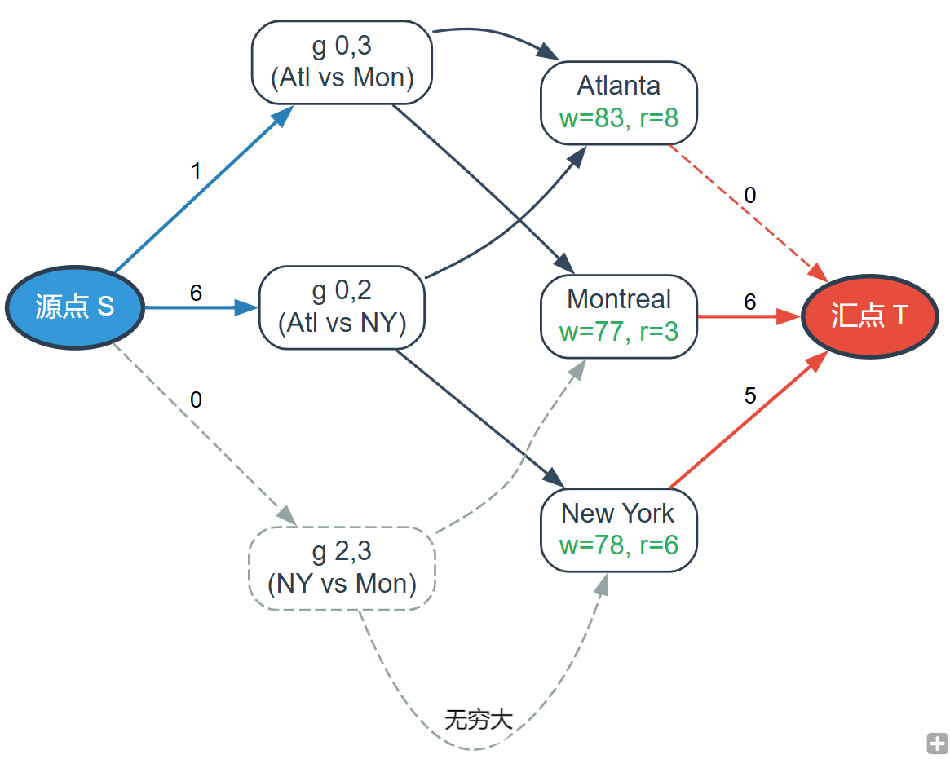
2.1模型建立
费城 Phillies (x=1) 淘汰判定流网络【零容量边以浅灰色显示】
需要建立流网络模型
1.四类节点：
源点 S：虚拟起点，代表所有未进行的比赛场次；
比赛节点 g[i][j]：表示球队 i 与球队 j 之间仍有未进行的比赛（且 i,j ≠ x）；
队伍节点 i：除目标队伍 x 外的所有其他参赛队伍；
汇点 T：虚拟终点，用于统计队伍的最大可胜场数限制。
2.各节点间的边及容量设置：
S->g[i][j]：容量为 g[i][j]（即队伍i与j之间未打的场次）
g[i][j]->i/j：容量为无穷大，
i->T：容量为 w[x]+r[x]-w[i]，表示队伍i在不超过x的最大胜场前提下还能赢的场次，这确保了当流量达到该边的容量时，队伍i已经赢得了足够多的比赛，超过了队伍x的可能胜场数，从而淘汰队伍x。
费城Phillies (x=1) 淘汰判定流网络

Slide 8
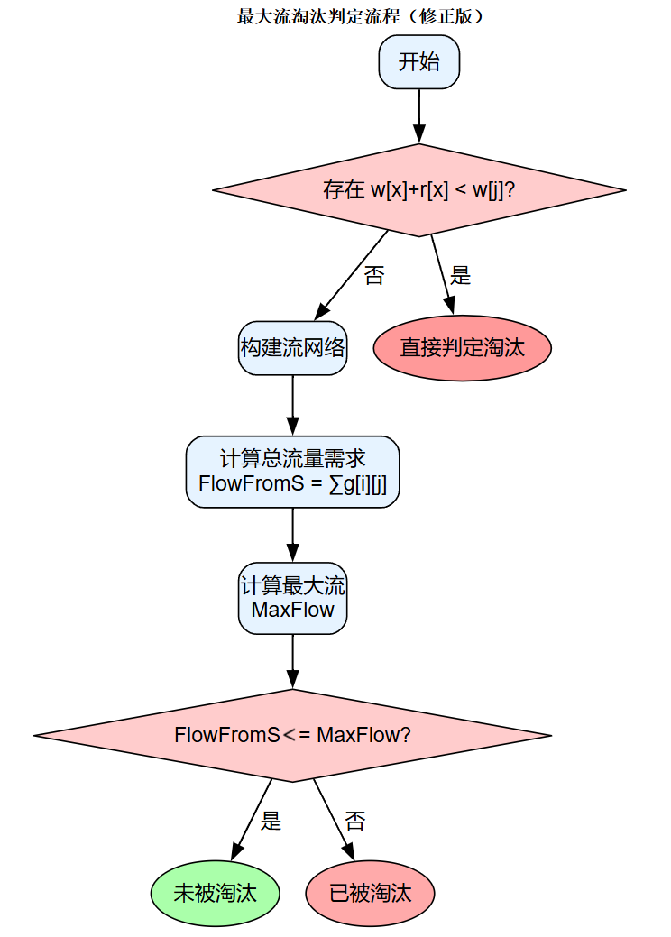
2.2模型评判与最大流判断
通过最大流算法对网络进行求解，然后依据结果判断队伍是否淘汰：
① 总流量需求：通过源点到比赛节点的所有边的容量总和，我们得到了从源点流出的总流量需求，记为FlowFromS（也是所有从源点S流出的最大流量）
② 最大流计算：计算从源点到汇点的最大流量，记为MaxFlow。这个最大流量表示在所有可能的比赛结果分配下，能实际流动的最大流量。
③ 淘汰判定：
若 FlowFromS<=MaxFlow，说明所有比赛的流量需求都能被满足，没有出现任何流量瓶颈，即所有比赛的结果能够分配得当，使得队伍x没有被淘汰。
若FlowFromS>MaxFlow，说明存在流量瓶颈，某些比赛结果无法合理分配，从而导致队伍x被淘汰。
ps：需优先检查平凡淘汰情况（存在w[x]+r[x]<w[j]），且汇点边的容量需为非负值。
总体流程如右图所示：

Slide 9
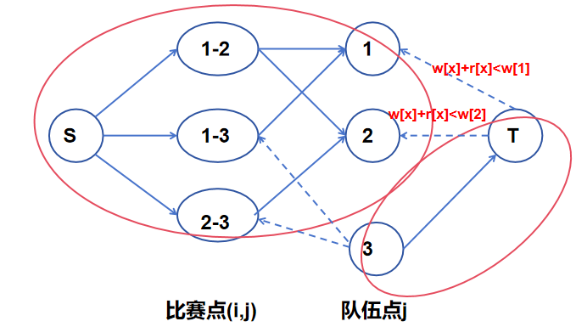
例如假设球队x求完最大流的残存网络如图所示，此时队伍1和2在s-side中，表示队伍1和2按照目前的趋势赢下比赛，球队x没有机会超过他们，所以队伍1和2可以淘汰掉队伍x，即加入淘汰子集。
s-side中的球队总的胜利场次已经足以淘汰被考虑的球队x。
2.3 淘汰子集分析
(1)淘汰子集的定义
在非平凡淘汰情况下，即使没有队伍满足 w[x] + r[x] < w[j]，队伍 x 仍可能因剩余比赛的分配方式被淘汰。
淘汰子集R 是 某个球队被判定为被淘汰之后，可能导致其淘汰的其他球队的集合。给出了对于被淘汰球队为何被淘汰的一种解释。
(2)最小割与淘汰子集的关系
根据 最大流-最小割定理，最大流的值等于最小割的容量。
而在流网络中：
最小割 可将网络分为 S 集合（源点侧）和 T 集合（汇点侧）。
S 集合中的队伍节点 即为淘汰子集，这是因为这些队伍到汇点 T 的边已饱和（即w[x] + r[x] - w[j] 被耗尽）。那么即使 R 中的队伍赢得更多比赛，队伍 x 也无法超越它们的胜场数而赢得胜利。
(3)淘汰子集的提取方法
① 计算最大流的值：使用最大流算法求解流网络。
② 构建残存网络：在最大流完成后，保留残余容量大于 0 的边。
③ 划分 S/T 集合：
从源点 S 出发，使用BFS或DFS 遍历残余网络中所有可达节点，记为 S 集合。
不可达节点（包括汇点 T）属于 T 集合。
④ 提取淘汰子集 ：即为 S 集合中的队伍节点（排除源点和比赛节点）

Slide 10
03
最大流算法

Slide 11
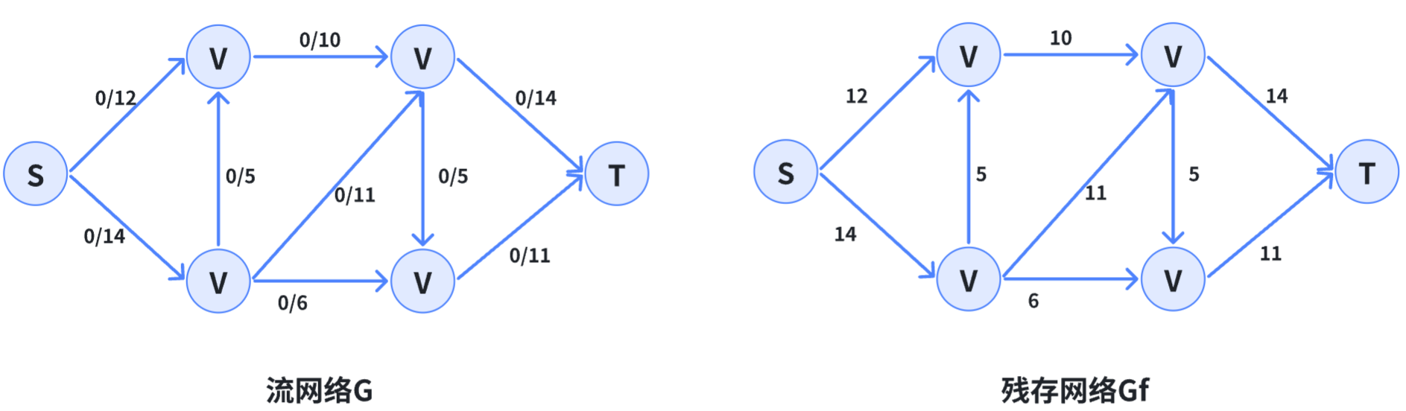
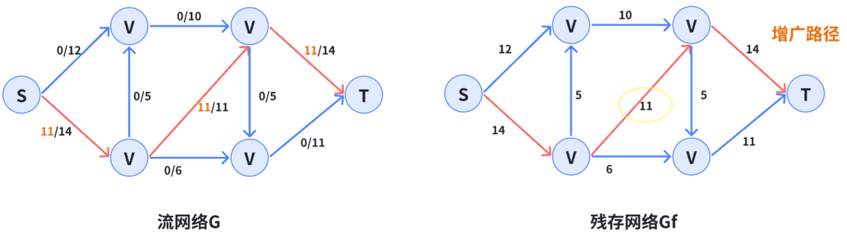
3.1Ford-Fulkerson算法（简称FF）
l流网络G初始化，构造残存网络Gf，总流量=0。
使用深度优先搜索（DFS）来寻找增广路径，直到没有增广路径为止。
初始化：所有边流量 f(u,v)=0；
寻找增广路径：在残余图 G f中用 DFS 找 S→T 路径；
计算瓶颈容量：路径上的最小剩余容量 Δ；
更新流量：正向边流量增加 Δ、反向边流量减少 Δ；
终止条件：残存网络中无增广路径时终止。
在残存网络Gf中找到一条增广路径，并按照其容量更新流网络G，总流量=0+11=11

Slide 12
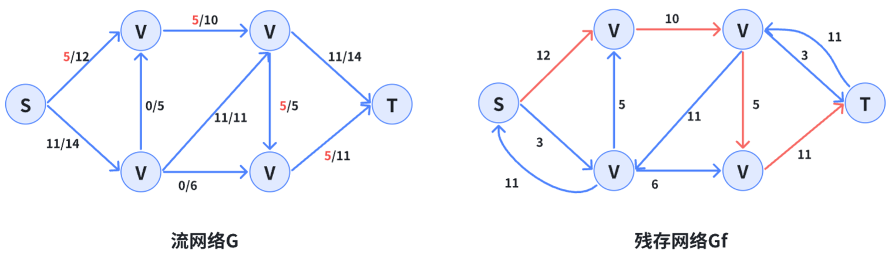
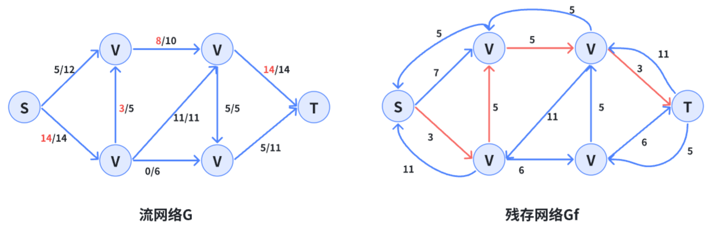
3.1Ford-Fulkerson算法（简称FF）
l更新残存网络Gf，总流量=11，找到新的增广路径， 总流量=11+5=16。
总流量=16+3=19

Slide 13
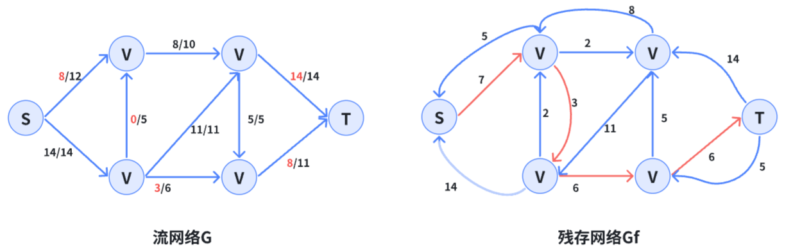
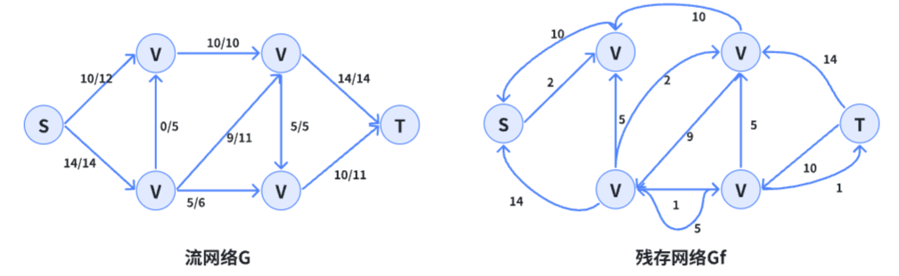
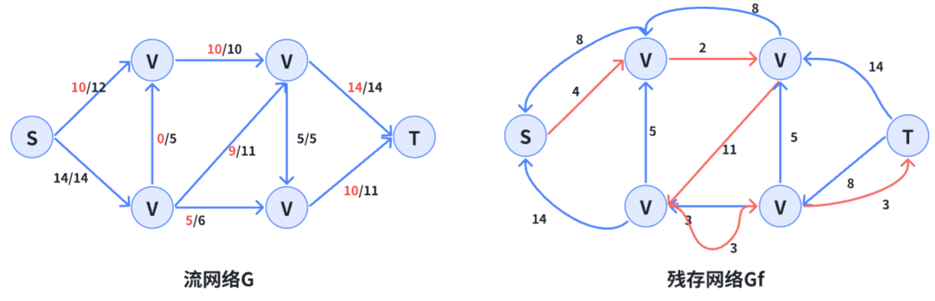
3.1Ford-Fulkerson算法（简称FF）
l总流量=19+3=22
初始化：所有边流量 f(u,v)=0；
寻找增广路径：在残余图 G f中用 DFS 找 S→T 路径；
计算瓶颈容量：路径上的最小剩余容量 Δ；
更新流量：正向边流量增加 Δ、反向边流量减少 Δ；
终止条件：残存网络中无增广路径时终止。
总流量=22+2=24
l不能找出增广路径p，算法结束，总流量=24

Slide 14
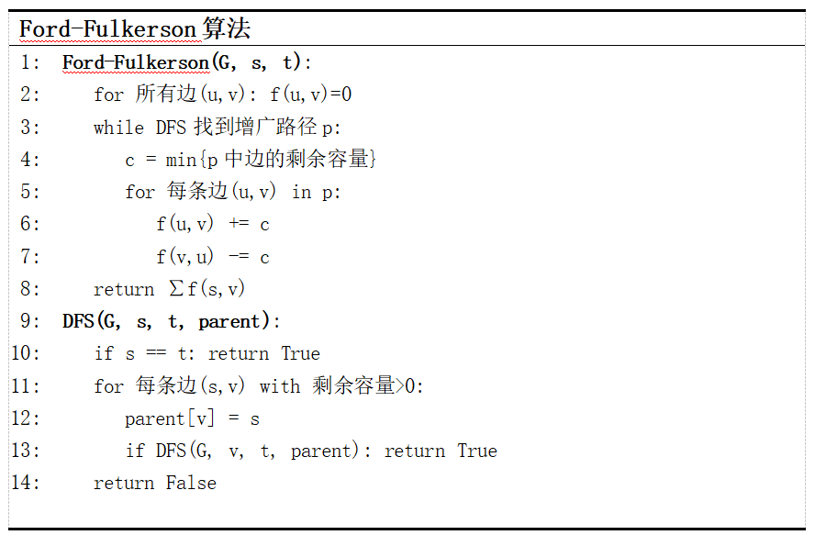
3.1Ford-Fulkerson算法（简称FF）
Ford-Fulkerson算法
1:Ford-Fulkerson(G, s, t):
2: for 所有边(u,v): f(u,v)=0
3: while DFS找到增广路径p:
4: c = min{p中边的剩余容量}
5: for 每条边(u,v) in p:
6: f(u,v) += c
7: f(v,u) -= c
8: return ∑f(s,v)
9:DFS(G, s, t, parent):
10: if s == t: return True
11: for 每条边(s,v) with 剩余容量>0:
12: parent[v] = s
13: if DFS(G, v, t, parent): return True
14: return False
时间复杂度：
主要由两个因素影响：
需要找到的增广路径数量和每次查找增广路径所需的时间
当最大流量为F时，由于每条增广路径至少增加1单位流量，所以最多需要F次增广。而每次使用DFS查找路径时，最坏情况下需要检查所有E条边，时间复杂度为O(E)。
因此总时间复杂度为O(F*E)
需要注意的是：
使用DFS查找路径时，可能会选择绕远的路径（比如经过所有n个节点的路径）
而每次只能增加路径上的最小剩余容量。故当最大流量F很大时（比如与网络规模无关的大数），算法效率会显著降低。
伪代码：

Slide 15
3.2 Edmonds-Karp算法（简称EK）
Ford-Fulkerson算法
1:Ford-Fulkerson(G, s, t):
2: for 所有边(u,v): f(u,v)=0
3: while DFS找到增广路径p:
4: c = min{p中边的剩余容量}
5: for 每条边(u,v) in p:
6: f(u,v) += c
7: f(v,u) -= c
8: return ∑f(s,v)
9:DFS(G, s, t, parent):
10: if s == t: return True
11: for 每条边(s,v) with 剩余容量>0:
12: parent[v] = s
13: if DFS(G, v, t, parent): return True
14: return False
定义：
使用BFS来寻找最短增广路径（即边数最少的路径）。尽量避免FF使用DFS产生的“绕远路”问题
算法思路：
初始化：所有边的流量设为0，残余容量等于原始容量。
寻找增广路径：用BFS从源点s出发，找到一条到汇点t的最短路径（按边数计算），且路径上的每条边残余容量>0。
计算可推送流量：增广路径上的最小残余容量即为本次可推送的流量Δf。
更新残存网络：
对于路径上的每条边(u, v)，减少其残存容量c(u, v) -= Δf。
增加反向边(v, u)的残余容量c(v, u) += Δf（允许流量回退）。
重复：直到无法找到新的增广路径，算法终止，此时的总流量即为最大流。
时间复杂度：
每次通过BFS寻找最短增广路径的时间为O(E)，而算法最多需要进行O(VE)次增广。
why?
在最坏情况下，每次增广路径至少增加1的流量，每次增广都会导致至少一条路径满载，因此想要再经过这条边只能是通过走它的反向边的方式，而从反向边经过会导致长度至少增加2，而最短增广路径的总路程不会超过n，换句话说，经过一条边的路径最多有V/2种，一共E条边，因此最多增广次数为(VE)/2。所以最多需要 O(V*E) 次增广路径查找。
总时间复杂度为O(VE²)

Slide 16
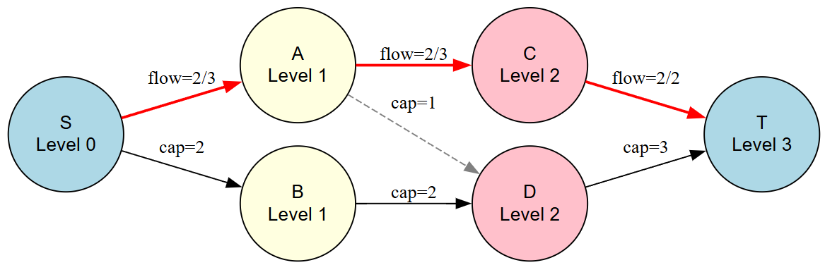
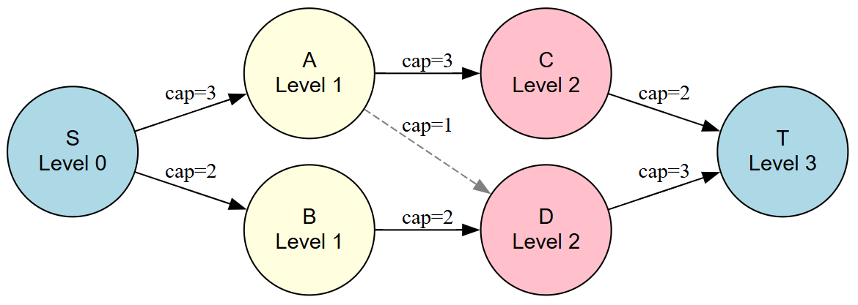
3.3Dinic算法（简称为DC）
Ford-Fulkerson算法
1:Ford-Fulkerson(G, s, t):
2: for 所有边(u,v): f(u,v)=0
3: while DFS找到增广路径p:
4: c = min{p中边的剩余容量}
5: for 每条边(u,v) in p:
6: f(u,v) += c
7: f(v,u) -= c
8: return ∑f(s,v)
9:DFS(G, s, t, parent):
10: if s == t: return True
11: for 每条边(s,v) with 剩余容量>0:
12: parent[v] = s
13: if DFS(G, v, t, parent): return True
14: return False
定义：
在 Ford-Fulkerson（FF）和 Edmonds-Karp（EK）算法的基础上进行优化，通过分层图和阻塞流的结合，避免了“绕远路”和重复遍历低效路径。
算法思路：
BFS-&-DFS。直到再无法从源点 s 到汇点 t 构建分层图为止：
②在分层图中寻找增广路径（DFS）：
在分层图中使用DFS，寻找从源点到汇点的所有可能增广路径，增广路径必须是严格遵循分层图结构，只能沿着 Level[u] + 1 = Level[v] 的边搜索；
在每次 DFS 过程中更新残余容量，直到无法从源点找到任何一条增广路径为止，形成一个阻塞流；
回到步骤 1，重新构建新的分层图，进行下一轮处理。
① 构建分层图（BFS）：
使用BFS从源点 s 出发，为每个节点标记“层数”；
构建一张只包含“正向边且层数严格递增”的新图，称为分层图。

Slide 17
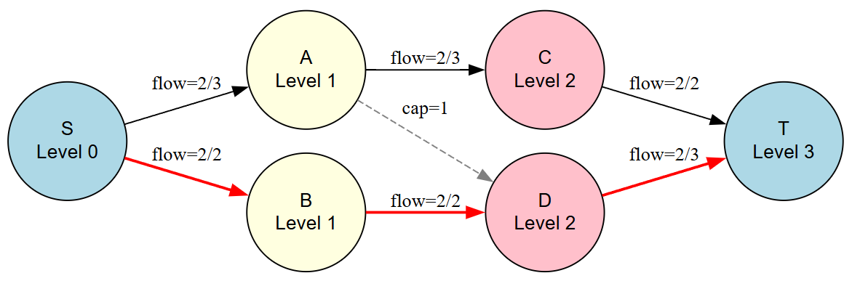
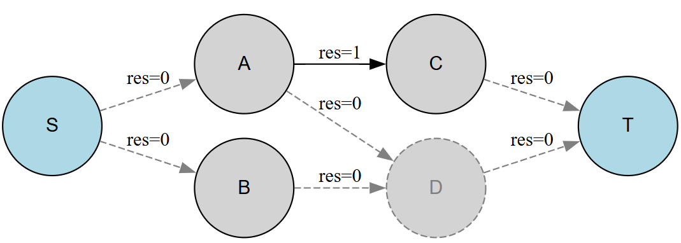
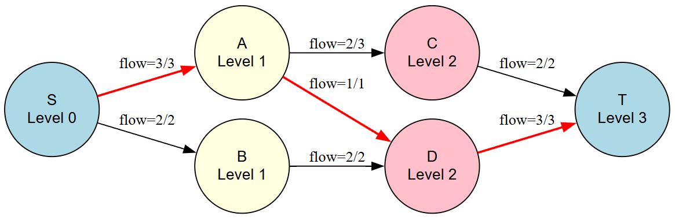
3.3Dinic算法（简称为DC）
无法构建新的分层图
②在分层图中寻找增广路径（DFS）：
在分层图中使用DFS，寻找从源点到汇点的所有可能增广路径，增广路径必须是严格遵循分层图结构，只能沿着 Level[u] + 1 = Level[v] 的边搜索；
在每次 DFS 过程中更新残余容量，直到无法从源点找到任何一条增广路径为止，形成一个阻塞流；
回到步骤 1，重新构建新的分层图，进行下一轮处理。
第二次DFS增广路
第三次DFS增广路
无法构建新的分层图Max Flow=2+2+1= 5

Slide 18
3.3Dinic算法（简称为DC）
无法构建新的分层图
复杂度分析：
构建分层网络 O(E)和在分层网络中找到阻塞流O(E*V)。
每次构建分层网络和找到阻塞流的总时间复杂度是O(E)+O(E*V)=O(E*V)，
在最坏情况下，需要进行 O(V) 次构建分层网络的操作。
故总时间复杂度：O((V^2)*E)
算法优化：
多路增广优化：
在构建分层图后，算法通过一次 DFS 即可找到多条增广路径，而非传统单路径增广中每次 DFS 仅找一条路径。
当前弧优化：
通过记录每个节点当前正在处理的邻边，使得DFS在回溯时可以从上次停止的地方继续，而不是重新开始。因为在DC算法中，一条边增广一次后，不会再次增广，所以下次增广时不用在考虑这些边。
时间复杂度虽仍保持理论上的 O(V²E)，但是大大提高了运行效率

Slide 19
04
结果分析

Slide 20
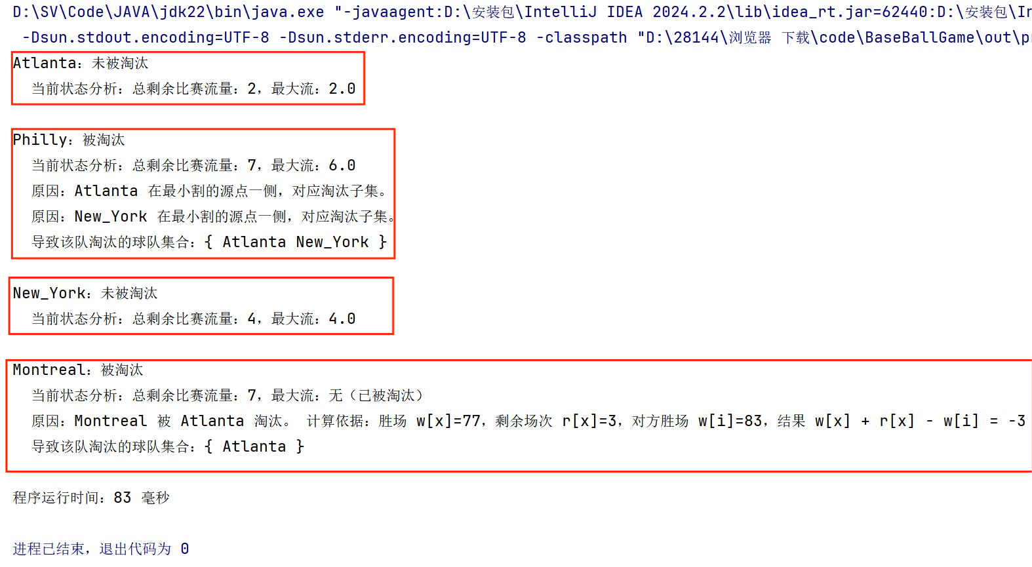
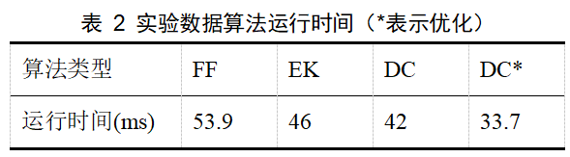
1.实验数据
黄色块是现查询的节点，绿色块是压入栈的部分
Atlanta：FlowFromS（2）=MaxFlow（2），故未被淘汰
Philly：FlowFromS（7）>MaxFlow（6）,无法正确分配流，故被淘汰，同时导致其淘汰子集为Atlanta和New_York
New_York：FlowFromS（4）=MaxFlow（4），故未被淘汰
Montreal：FlowFromS（7）>MaxFlow（null），已被淘汰，事实上球队Montreal无法得到最大流，原因是当前胜场数w[x]+剩余场次r[x]<Atlanta的当前胜场数w[i],(77+3<83)，故Montreal被平凡淘汰，其淘汰子集为Atlanta.

Slide 21
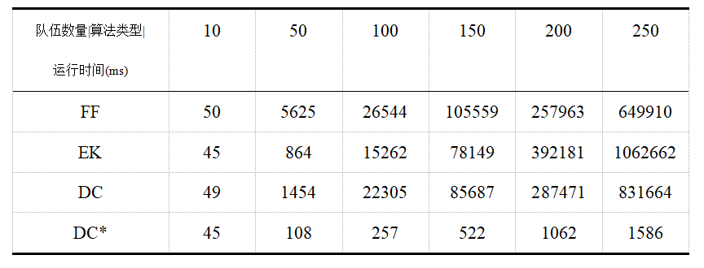
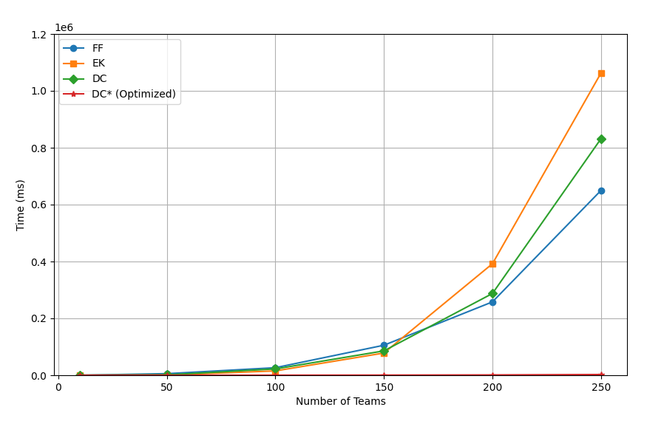
黄色块是现查询的节点，绿色块是压入栈的部分
2.自定义数据
不同队伍数量对算法效率的影响
随着队伍数量增加运行时间也随之增加
当队伍数达到250支时，EK的运行时间已经很慢了，所以队伍数量就没有再增加了。而此时优化后的DC算法还是很快的，大概1.5秒就跑出来了。
直观上运行效率：EK<DC<FF<DC*
虽然理论上EK通常比FF更高效，因为EK避免了FF中DFS可能导致的“绕远路”问题，但在实际运行中，例如稀疏图或增广路径较短时，FF的DFS在这些数据上能够快速找到增广路径。

Slide 22
Thank you!

